Slide 1
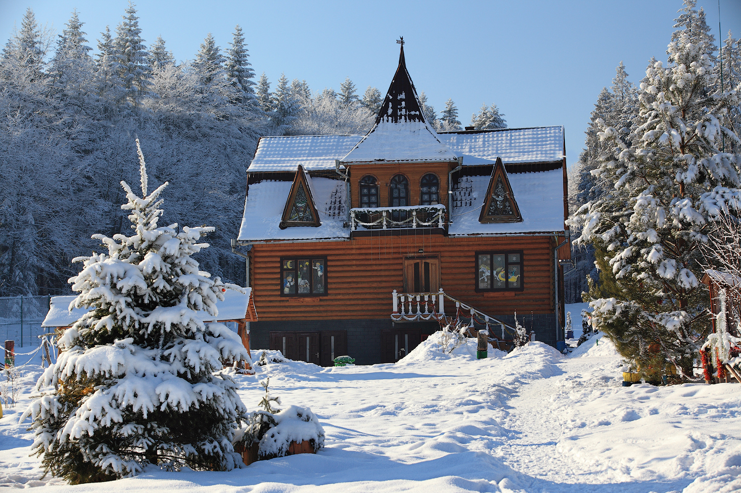

ТУРИСТИЧНО-МИСТЕЦЬКИЙ КОМПЛЕКС
“МАЄТОК СВЯТОГО МИКОЛАЯ”

Slide 2
Головна мета проекту:
створення загальнонаціонального, нового, консолідуючого туристичного продукту (головним чином для дітей та молоді), в основі якого закладено ідеї про долю українського народу;
виховання юного покоління на ідеалах добра і справедливості;
надання адресної соціальної допомоги дітям, зокрема, дітям-сиротам;
збереження і відродження культурного спадку і природного потенціалу Карпатського регіону та України загалом.

Slide 3
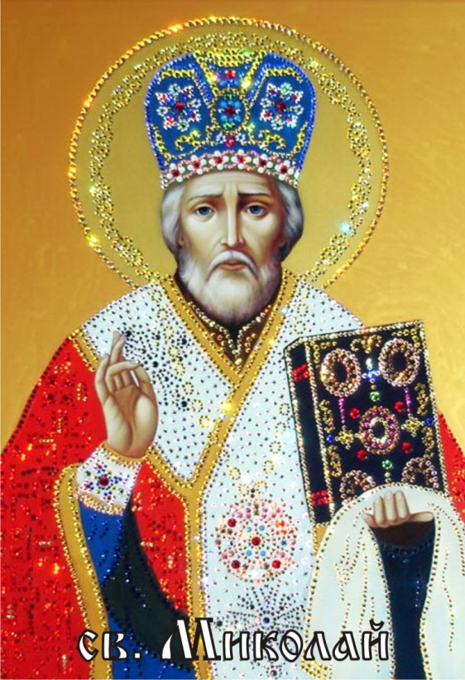
Основою проекту є вшанування Святого Миколая, який прикладом свого життя довів найкращі людські якості.
В Україні Святий Миколай – найулюбленіший святий, на честь якого збудовані численні храми, каплички та церкви.
Враховуючи безумовний авторитет Святого Миколая для дитячої аудиторії, спеціалісти-психологи прогнозують величезний освітній та виховний потенціал при реалізації даного проекту.
Ці висновки також ґрунтуються на міжнародному досвіді по започаткуванню та функціонуванню таких проектів у Канаді, Росії, США, Фінляндії, Франції.

Slide 4
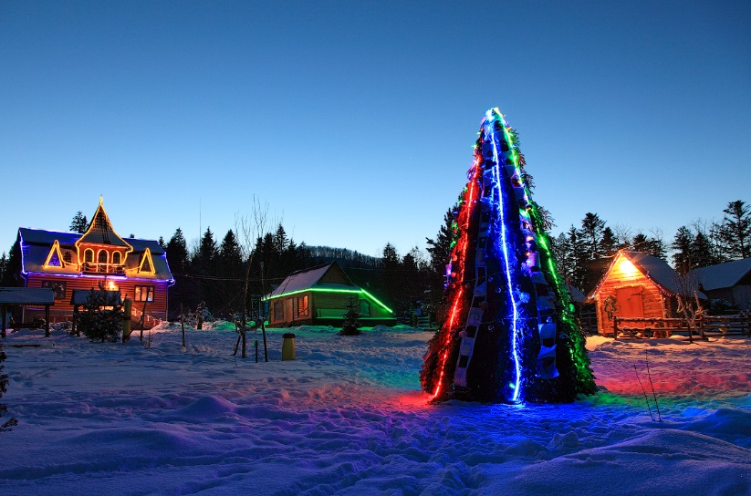
Будинок Чудотворця

Slide 5
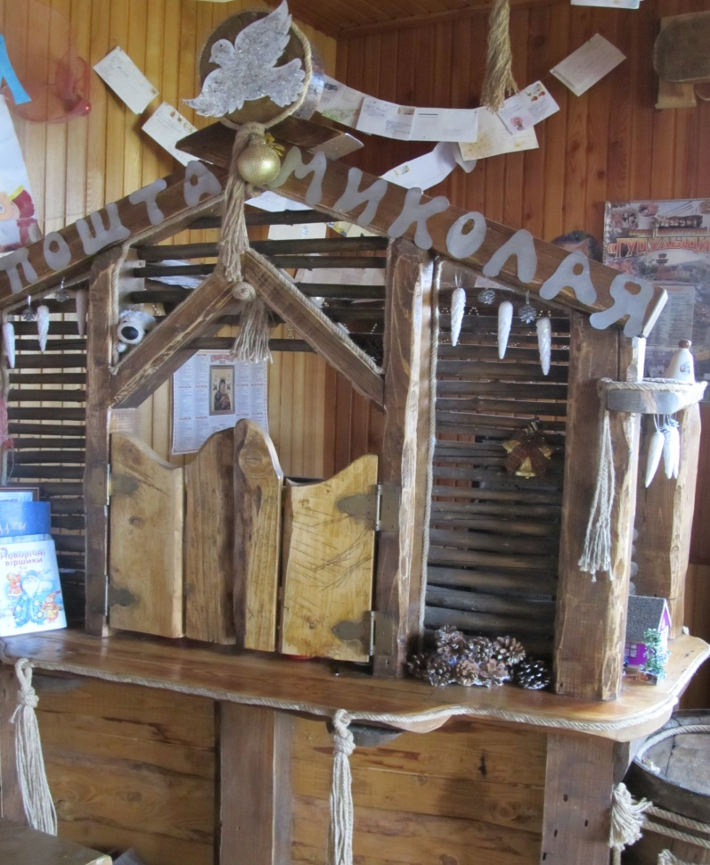
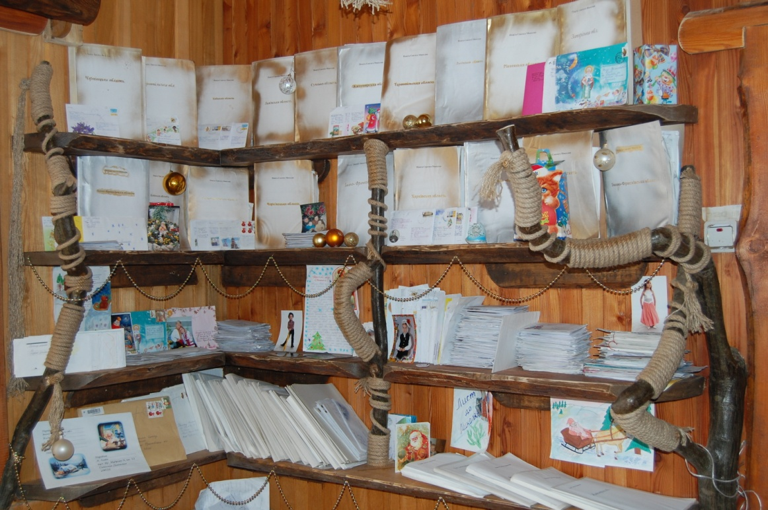
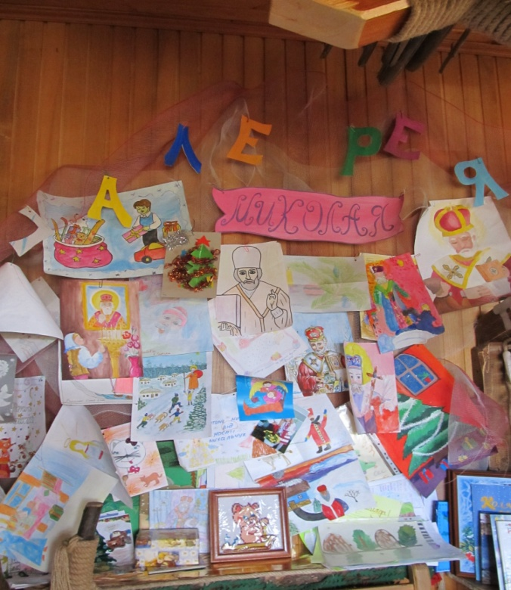
ПОШТА
СВЯТОГО МИКОЛАЯ

Slide 6
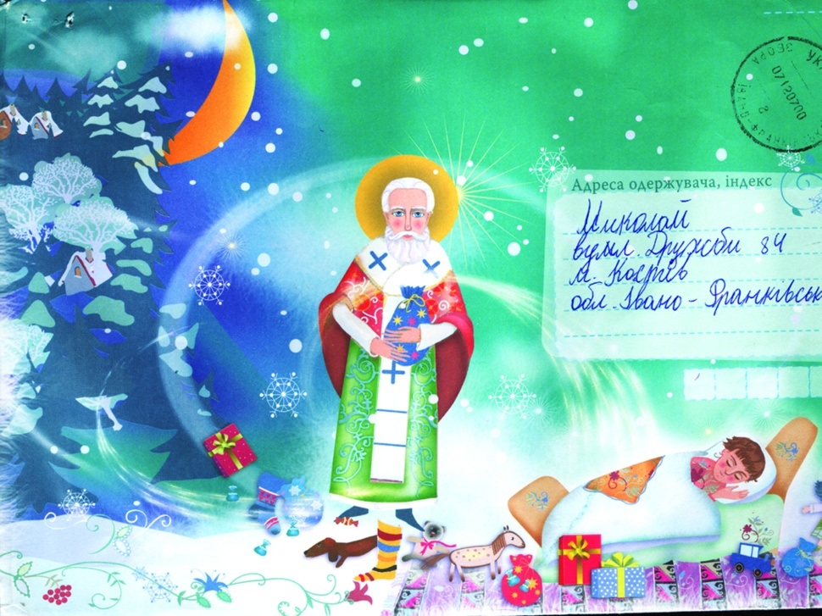
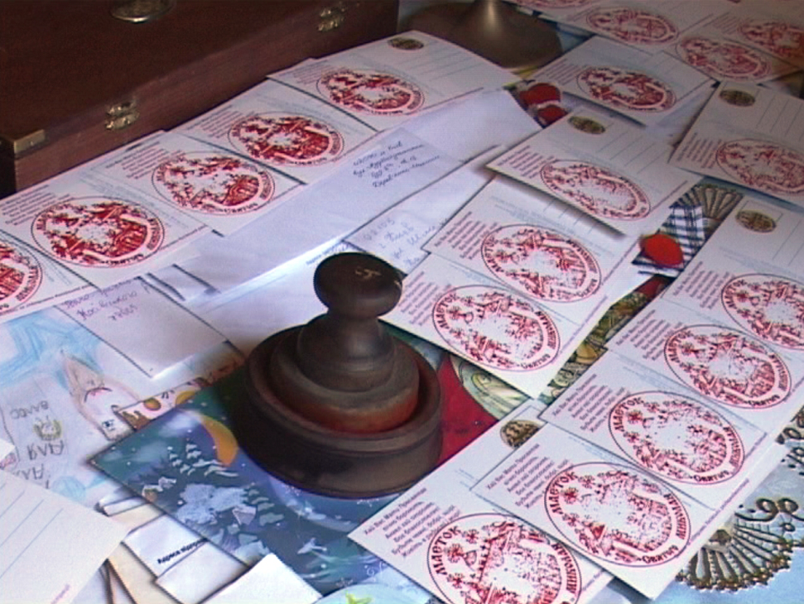
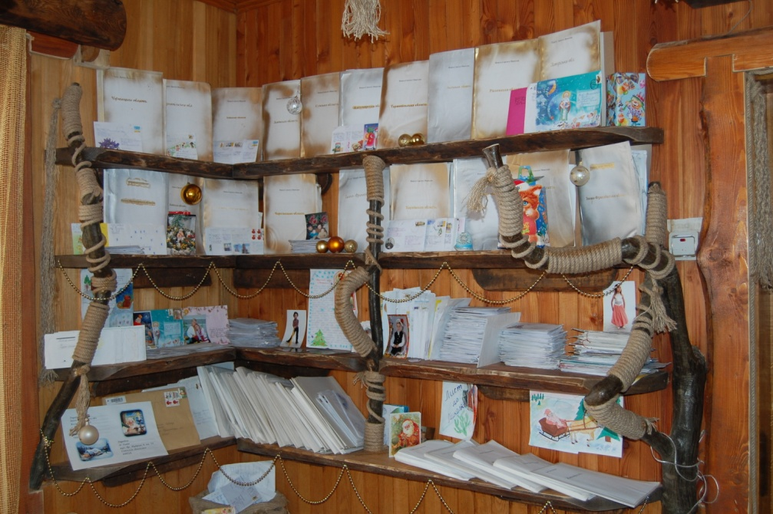
З 2003 року працює пошта Святого Миколая, куди надходять листи від дітвори з усіх куточків України. Щорічно Миколай отримує тисячі листів, на кожен з них дає відповіді з допомогою своїх помічників.

Slide 7
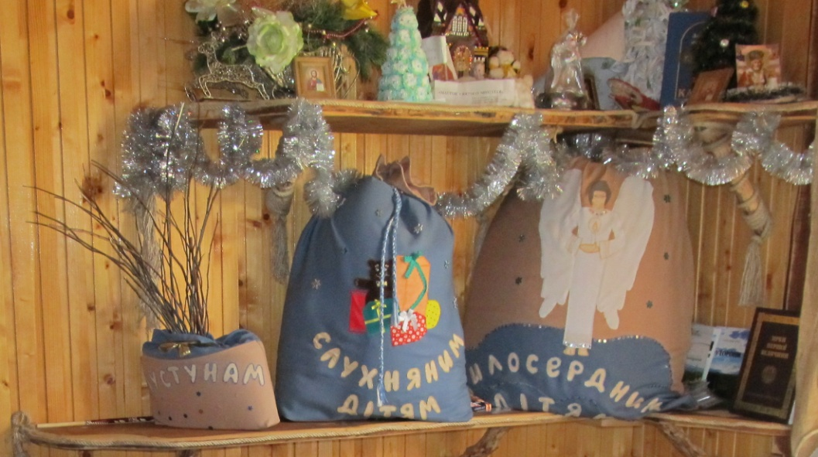
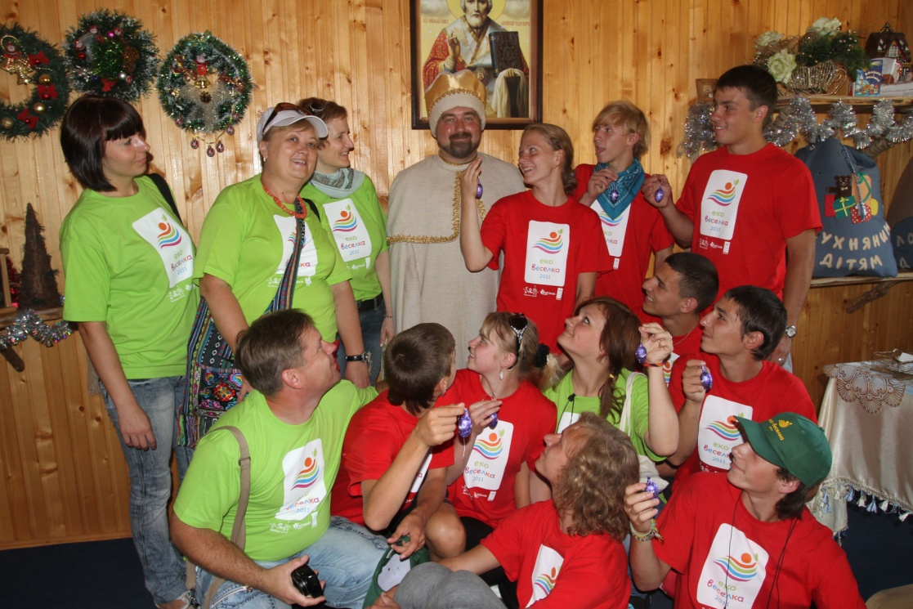
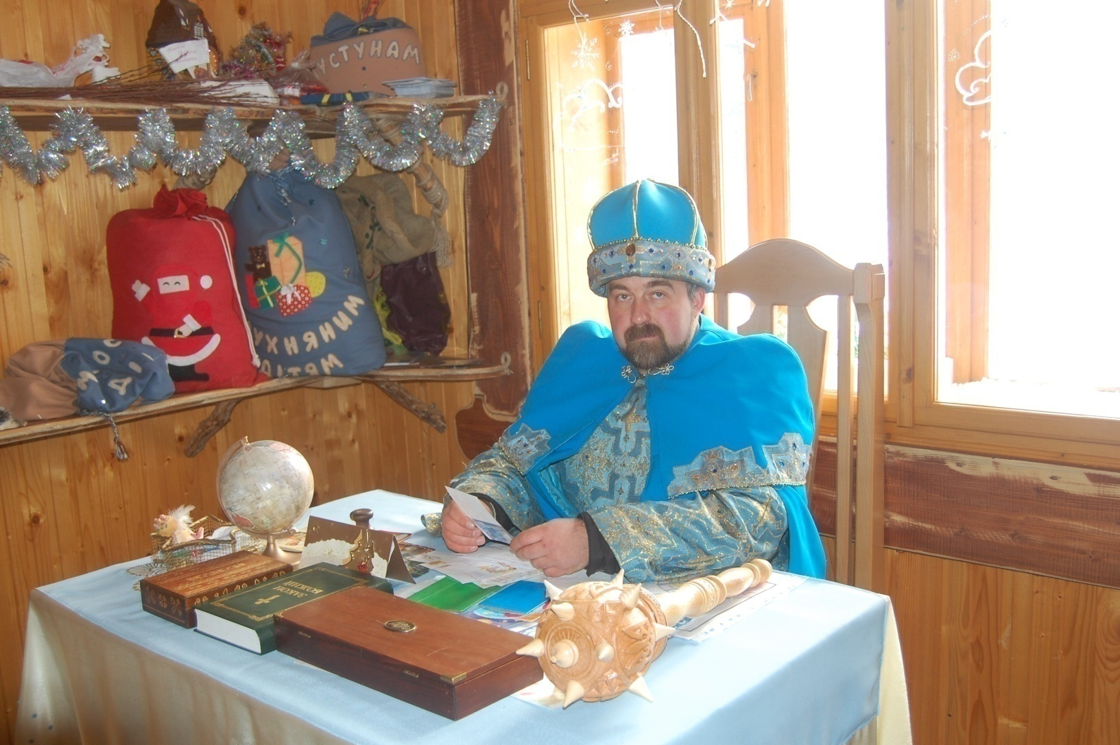
В Маєтку облаштовано
робочий кабінет Святого Миколая
В ньому Миколай щодня приймає відвідувачів та працює з кореспонденцією. Тут є робочий стіл з усіма канцелярськими приладдями, гарне велике крісло, на поличках розташовані подарунки: слухняним діткам, милосердним діткам, а також є і мішок з різочками для пустунів.

Slide 8
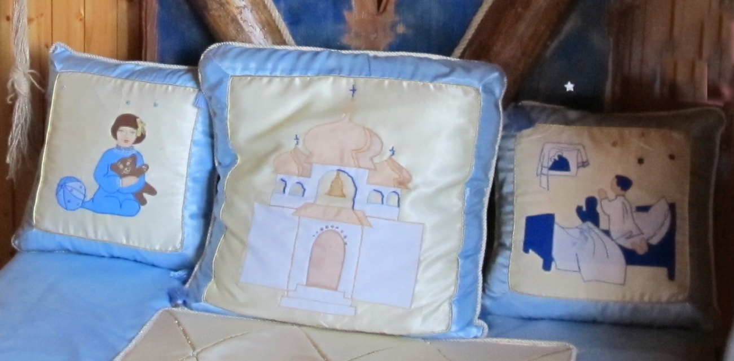
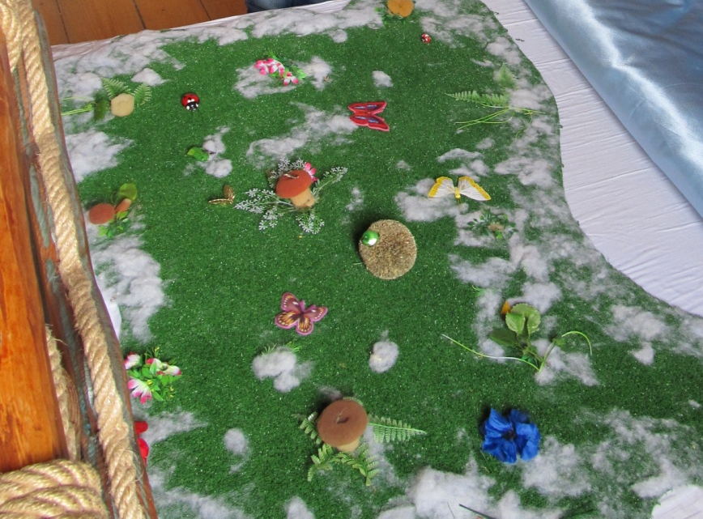
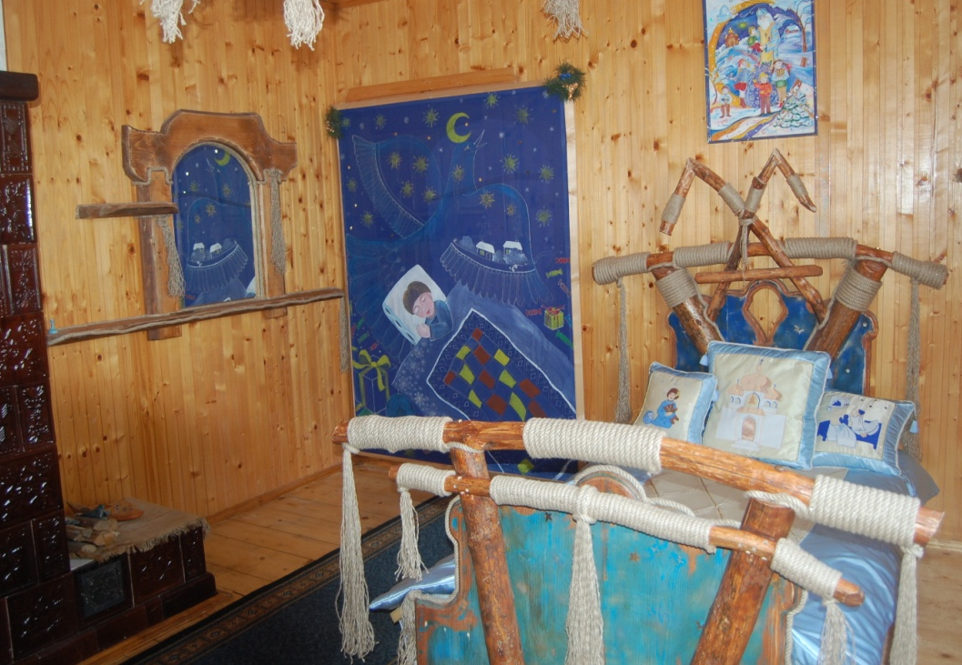
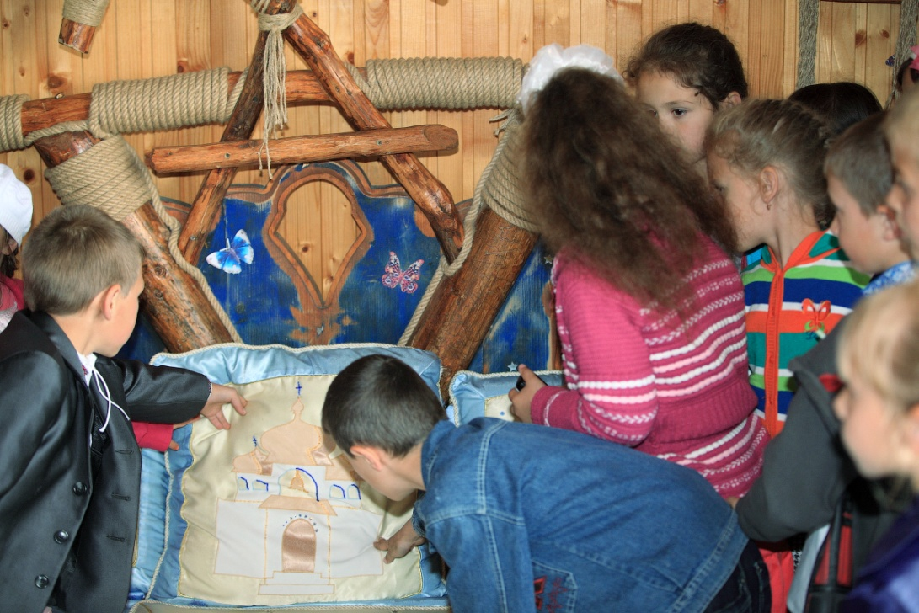
Покої Святого Миколая

Slide 9
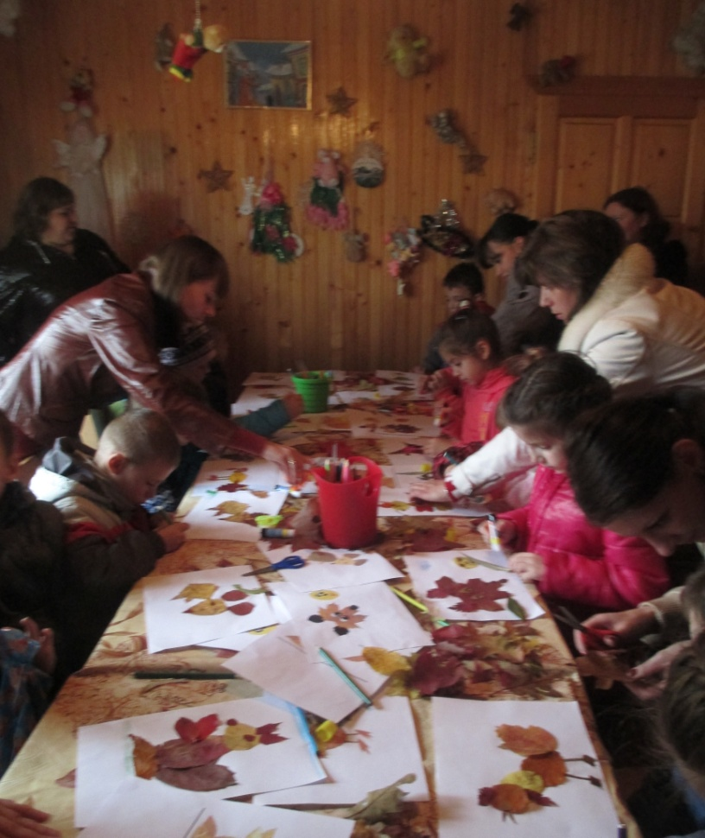
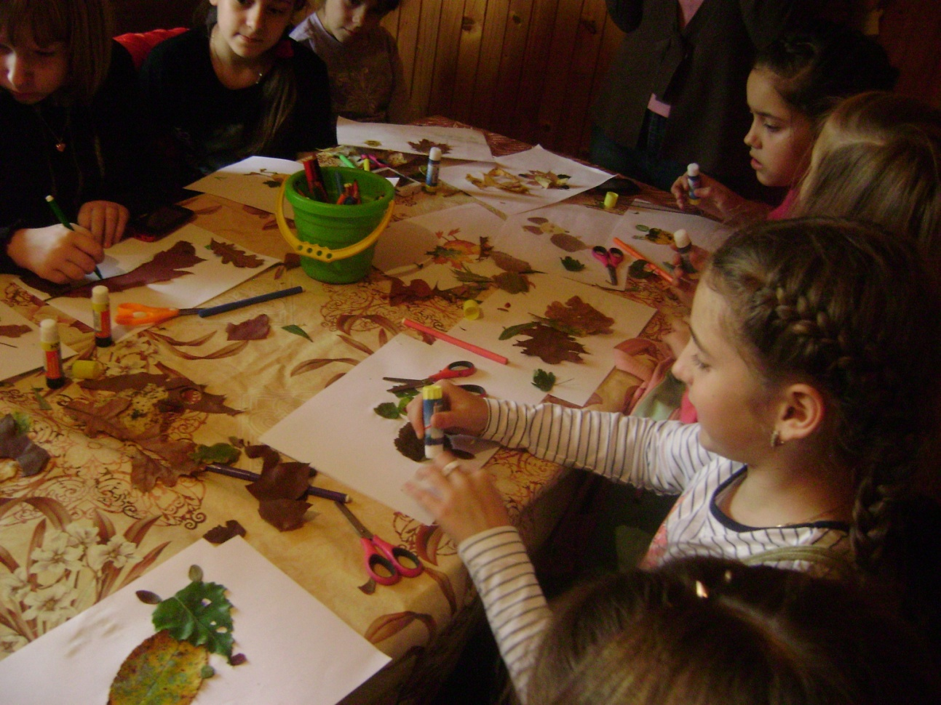
Майстер-клас дитячої іграшки
У майстер-класі дитячої іграшки бажаючі можуть власними руками зробити для себе іграшку із спеціальних заготівок.

Slide 10
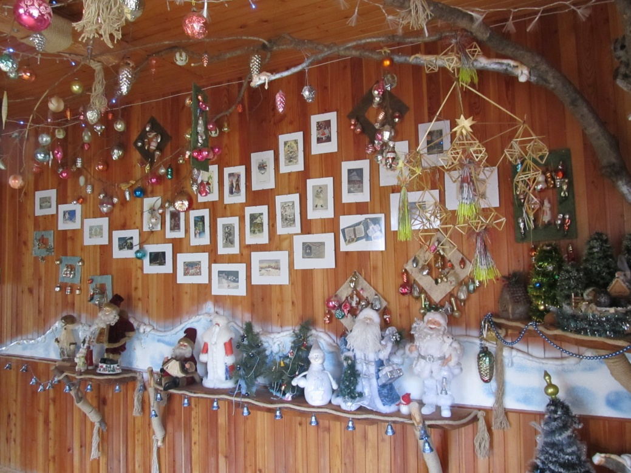
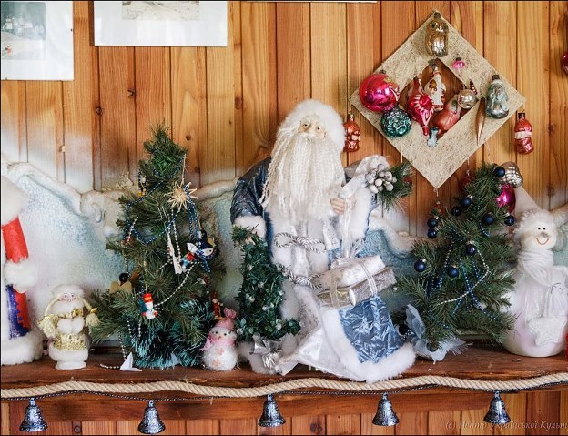
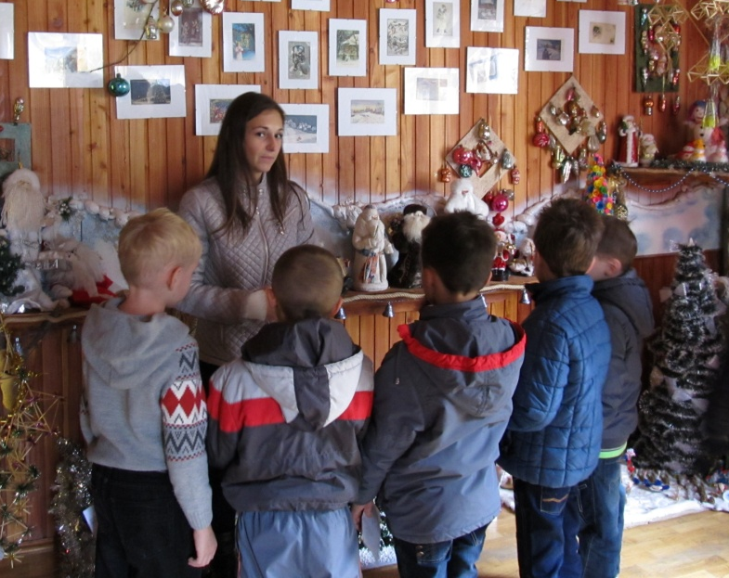
Кімната новорічно-різдвяної іграшки
У Маєтку Святого Миколая створено кімнату новорічно-різдвяної іграшки, яку прикрашають давні святкові листівки, різнобарвні ліхтарики та багато ялинкових прикрас, давніх і сучасних. Окрасою кімнати є чарівна ялинка, іграшки якої виконують дитячі побажання.

Slide 11
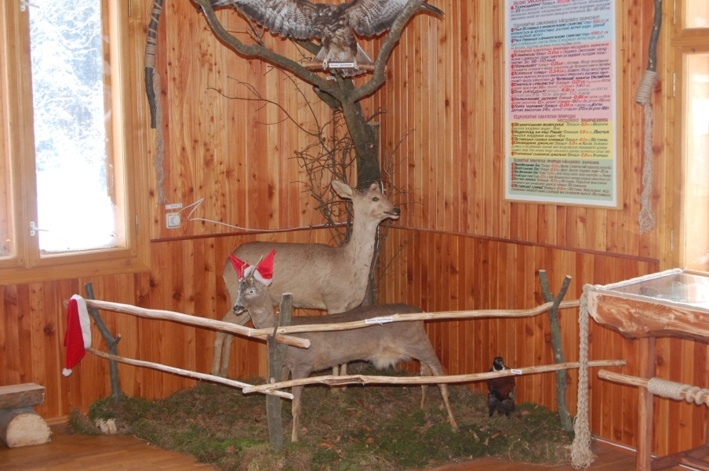
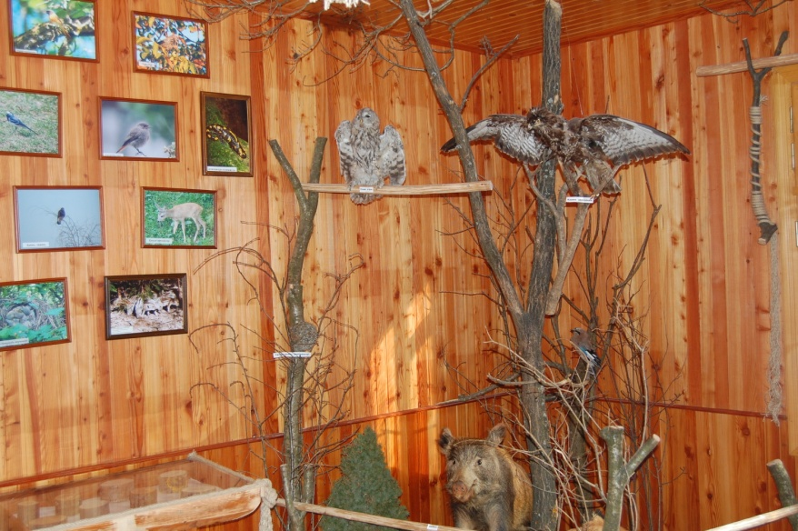
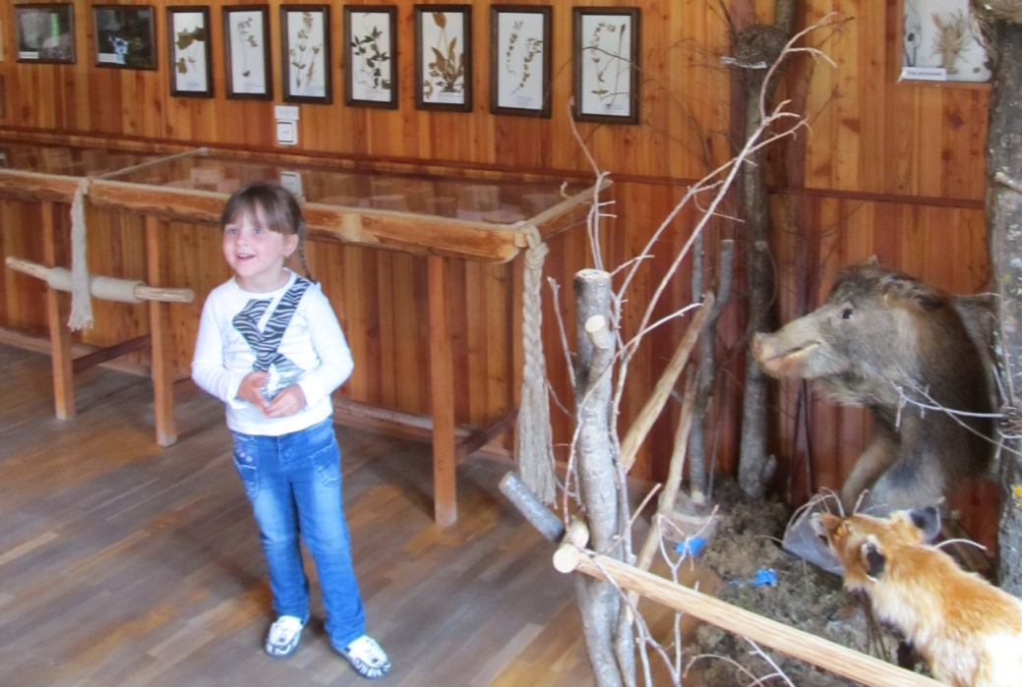
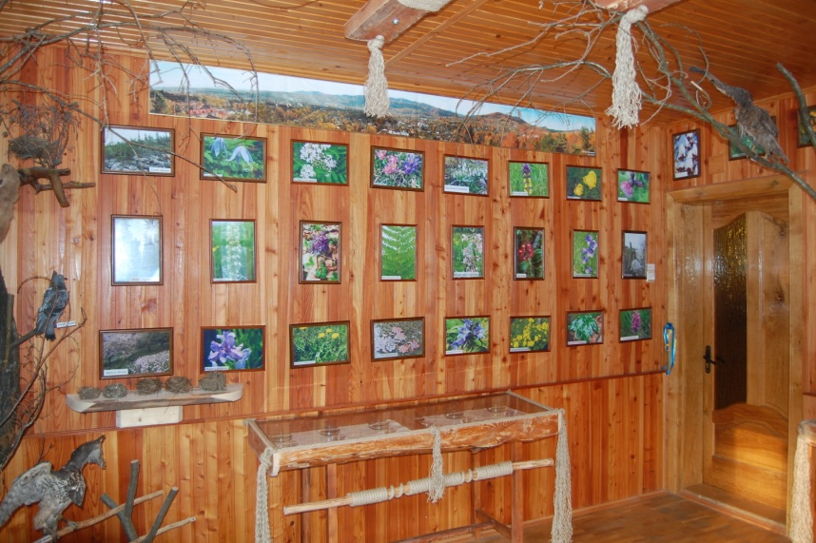
Кімната-музей природи

Slide 12
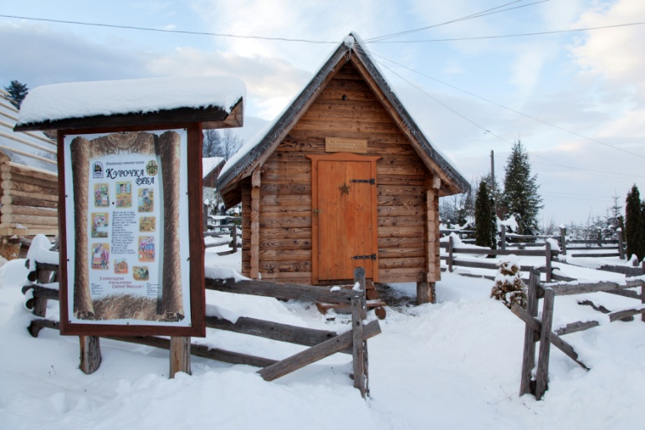
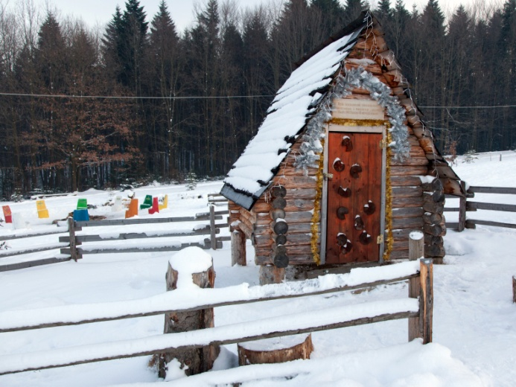
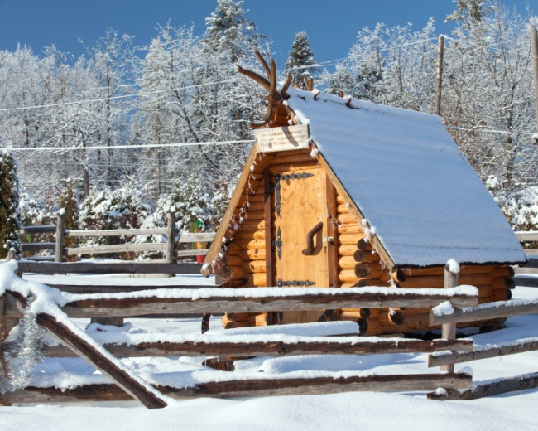
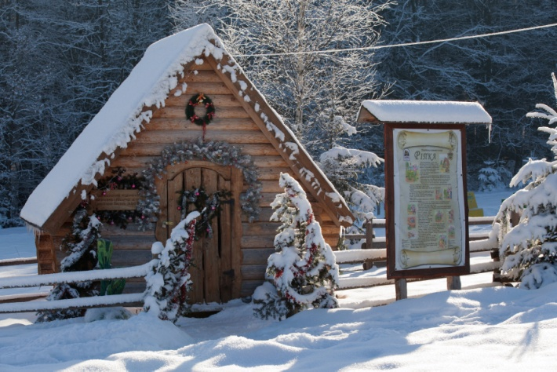
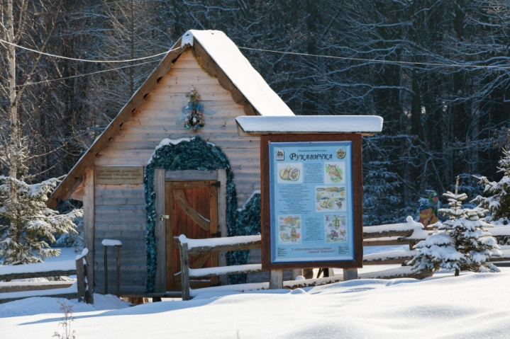
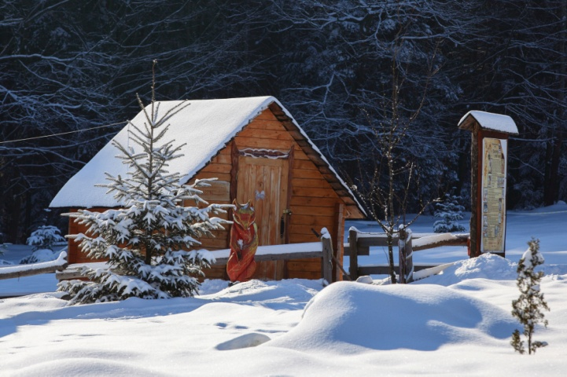
Казкові станції
Біля будинку Миколая працюють казкові станції, де на діток чекають улюблені персонажі українських казок: “Курочка ряба”, “Зайчикова хатка”, “Пан Коцький”, “Ріпка”, “Рукавичка”, “Колобок”, “Лисиця і сірий вовк”.

Slide 13
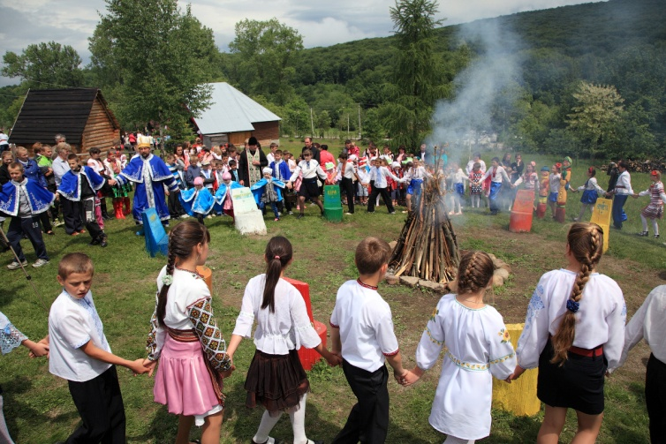
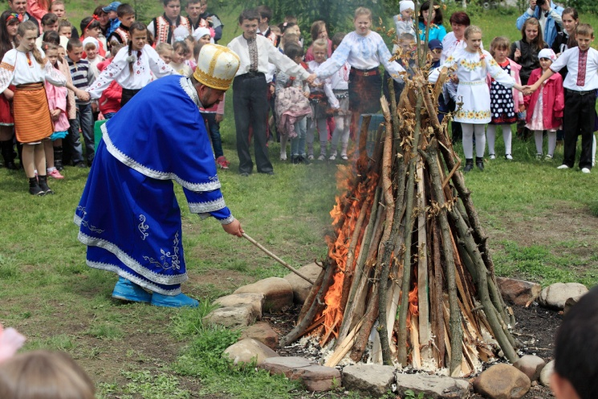
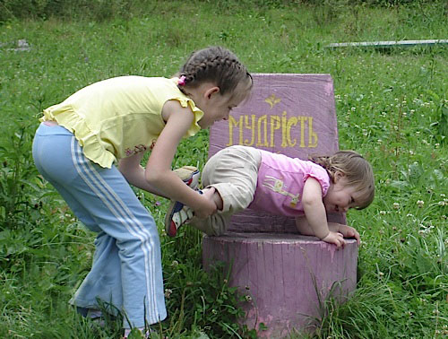
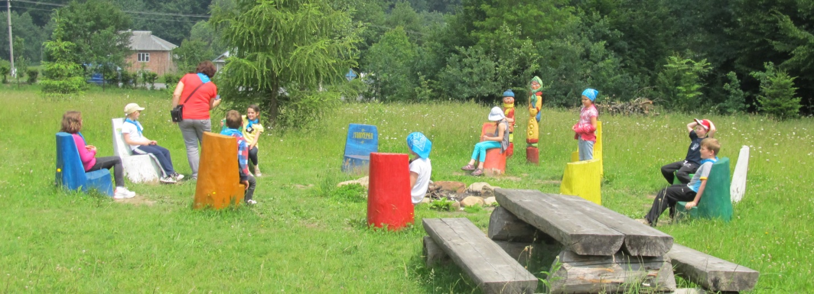
Миколаївська ватра
На території Маєтку облаштоване місце для Миколаївської ватри. Навколо вогнища розташовані крісла дванадцяти чеснот: мудрості, справедливості, сміливості, поміркованості, покірності, щедрості, чесності, любові до ближнього, помірності, терпеливості, старанності, працелюбності.

Slide 14
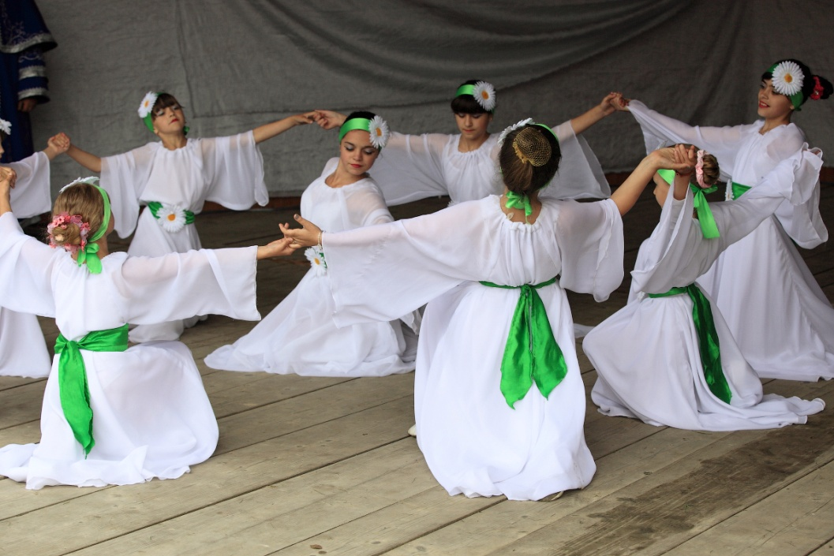
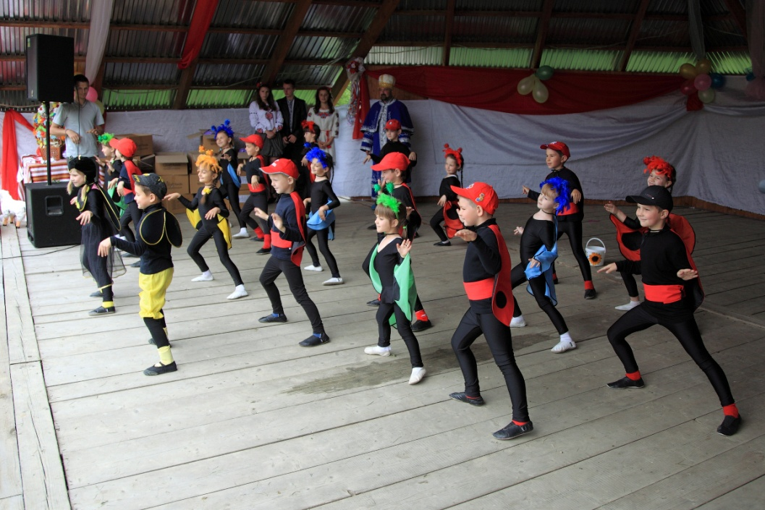
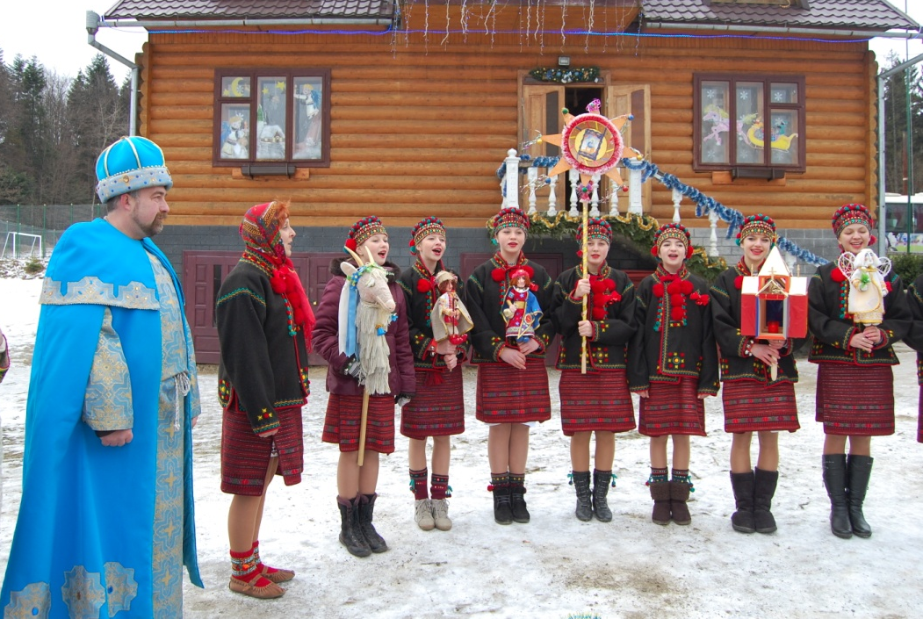
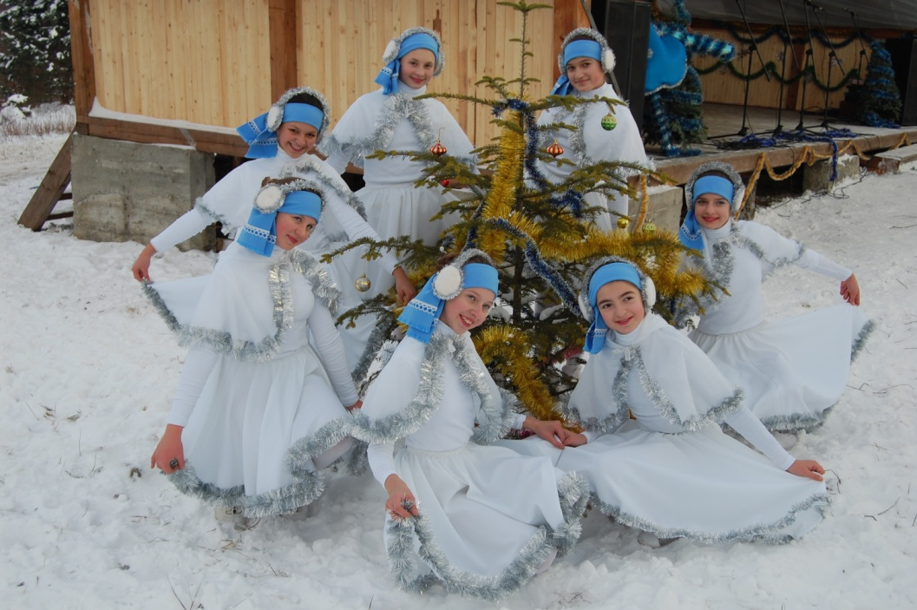
Конкурси та свята

Slide 15
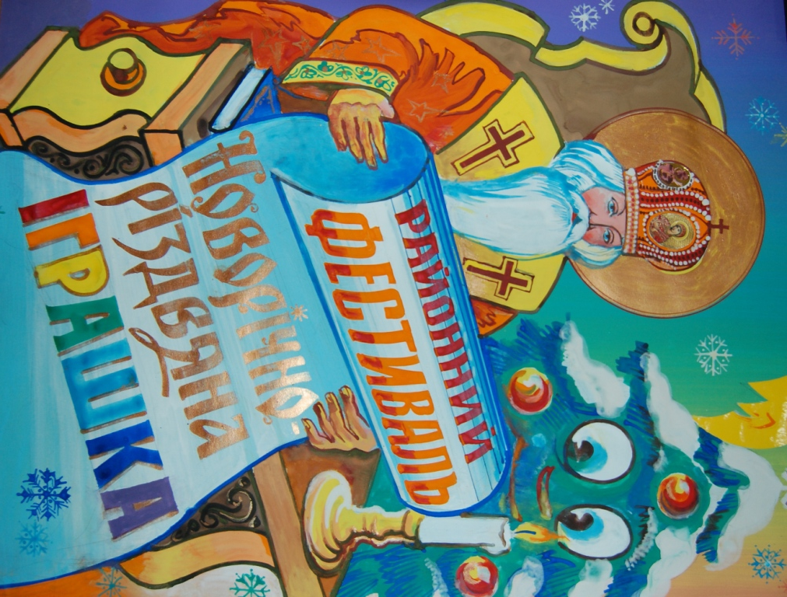
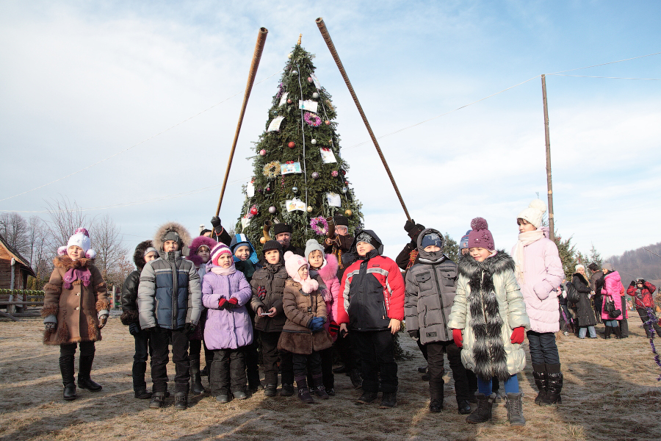
Фестиваль
«Новорічно-різдвяна іграшка»
З 2011 року започатковано щорічне проведення 19 грудня фестивалю “Новорічно-Різдвяна іграшка”.

Slide 16
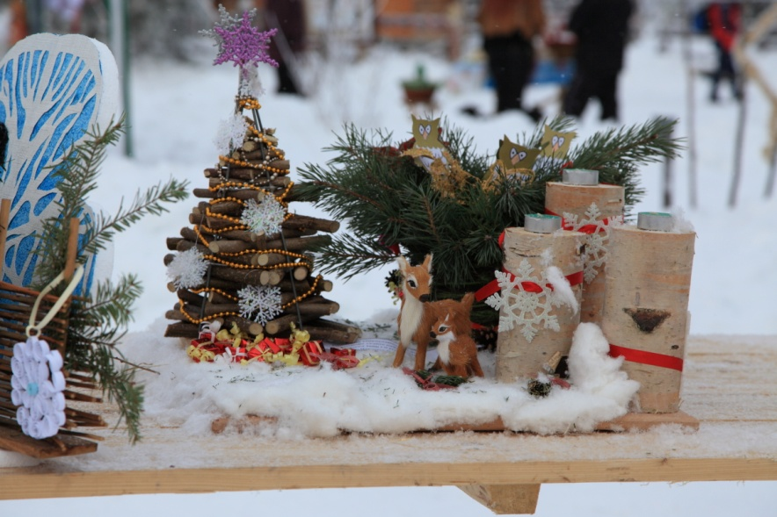
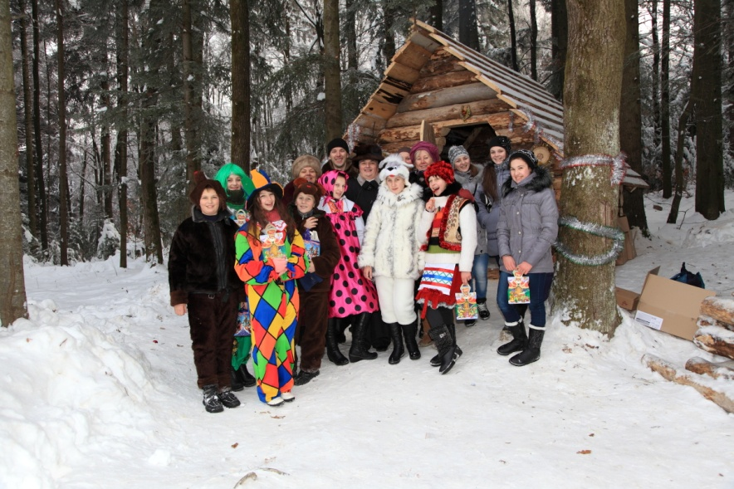
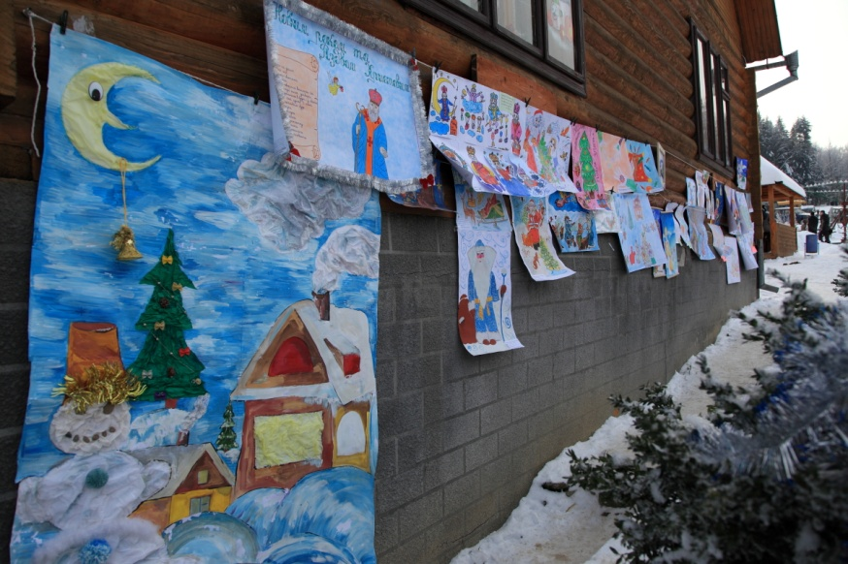
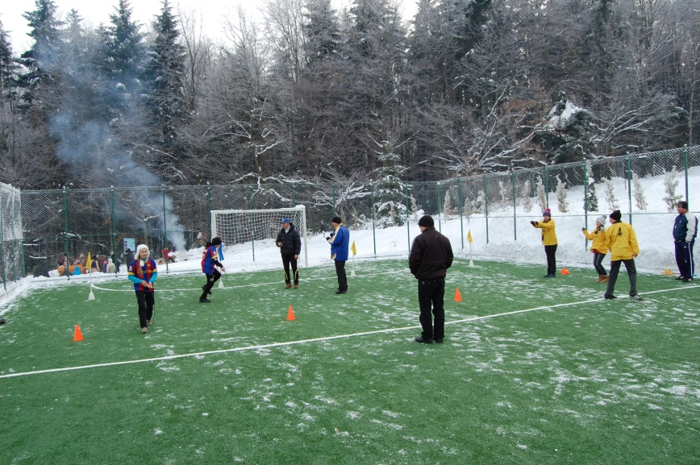
В рамках святкового дійства проводяться різноманітні конкурси. Зокрема, виставка-конкурс новорічно-різдвяних композицій “Збережемо лісову красуню”, виставка-конкурс новорічно-різдвяних та дитячих іграшок, конкурс на кращий казковий персонаж, конкурс виступів художніх колективів “До нас у гості- наш чудовий край іде Святий Миколай”, конкурс малюнків “Мій казковий іграшковий рай, що подарував Миколай”.

Slide 17
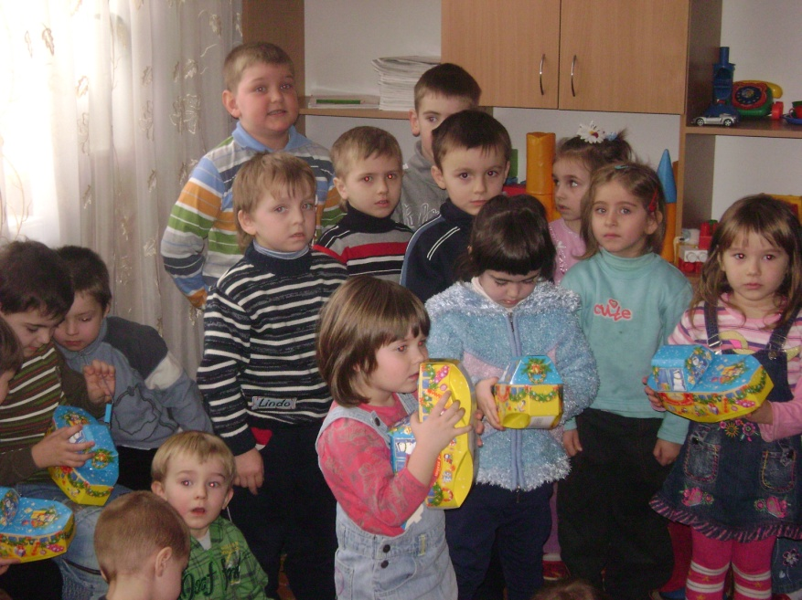
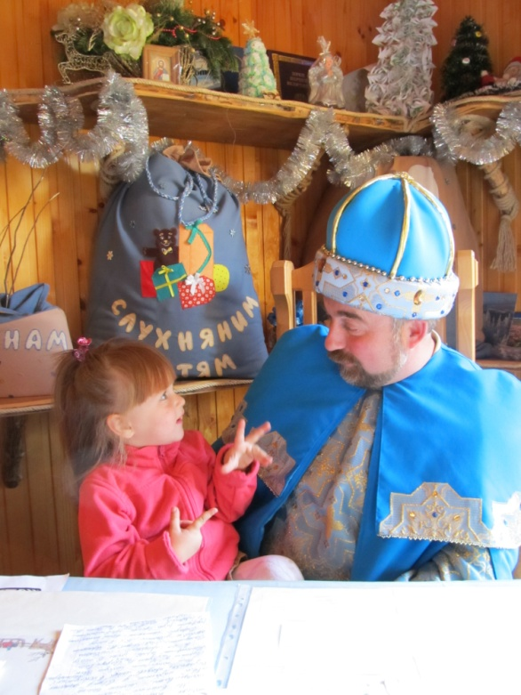
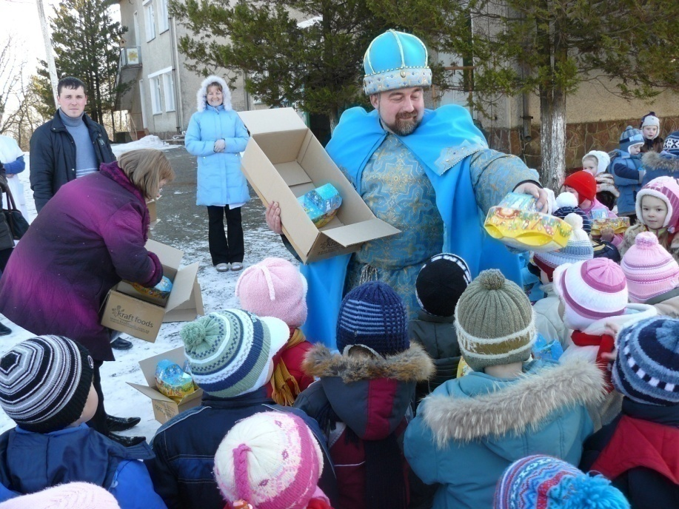
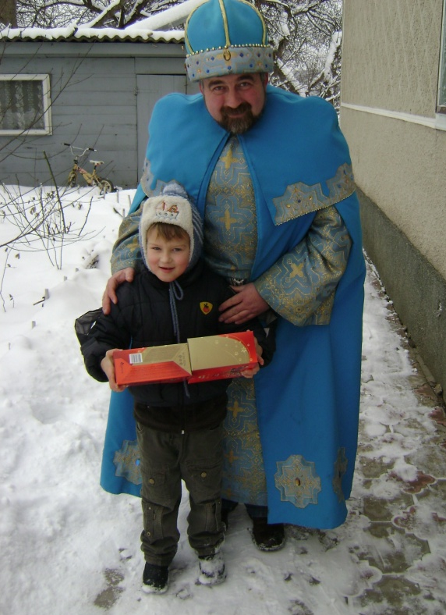
Щорічно проводяться різноманітні благодійні акції, які проходять під гаслом “Кожен день і кожен час Миколай іде до Вас”, що спрямовані надати допомогу дітям-сиротам, напівсиротам, з багатодітних та малозабезпечених сімей, обмеженими фізичними властивостями.

Slide 18
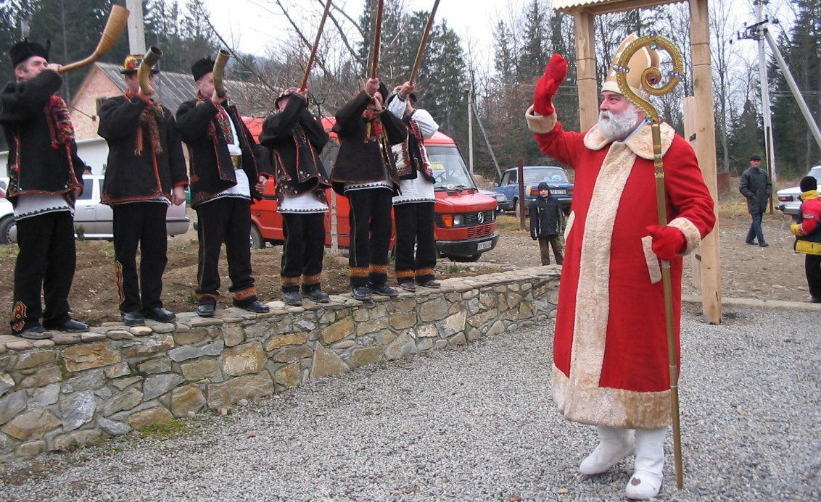

Міжнародна співпраця
У гостях в Миколая побували його колеги – улюбленці словацької та молдавської дітвори – Микулаш та Мош Кричун. Впродовж останніх років Маєток відвідали делегації Естонії, Німеччини, Канади, Італії, Польщі, Білорусії.

Slide 19




ГОСТИННО ЗАПРОШУЄМО ДО
“МАЄТКУ СВЯТОГО МИКОЛАЯ”

